Slide 1


Défi IA 2021-2022
Présenté par :
Thomas FRAMERY
Yoann MAAREK
Dorian VOYDIE

Slide 2
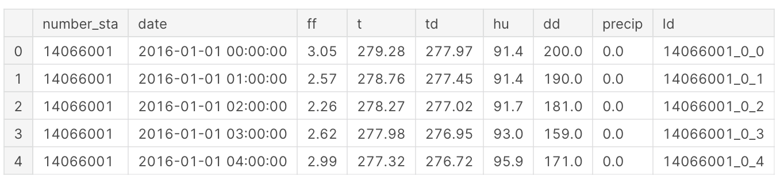
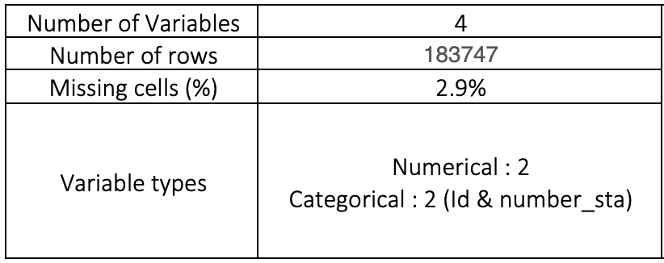
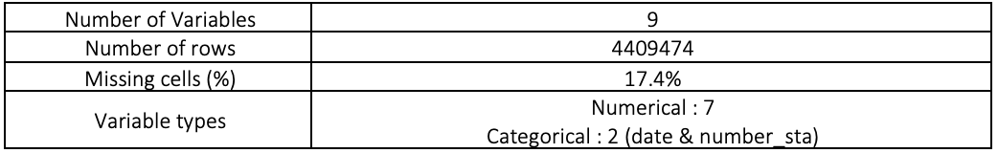
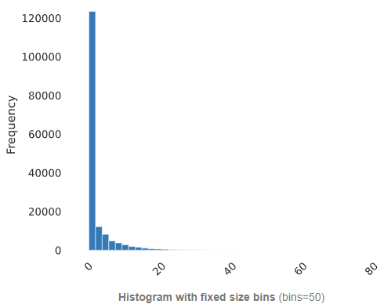
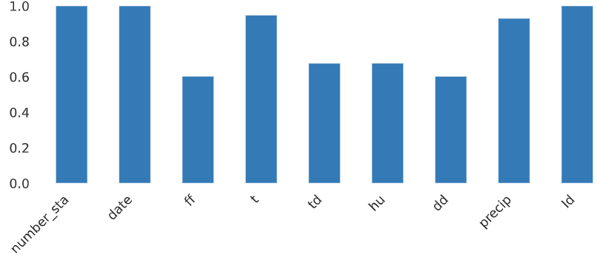
Introduction et analyse exploratoire
X_train
Y_train
% of not NaN values

Slide 3
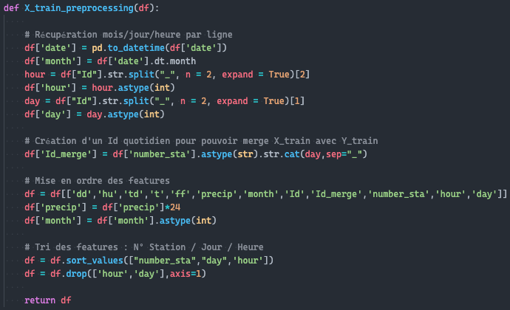
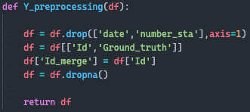
Preprocessing
X_train
Y_train
1
2
On ne garde que le label Ground_truth, on crée l’Id_merge pour merge avec X_train et on enlève les lignes NaNs ➔ perte = 3%
3
4
Création de colonnes « jour », « mois », « heure »
Création d’une colonne pour merge avec Y_train
Mise en ordre des colonnes et au format int
Tri des lignes chronologique

Slide 4
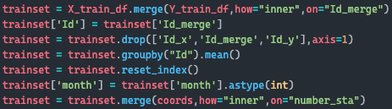
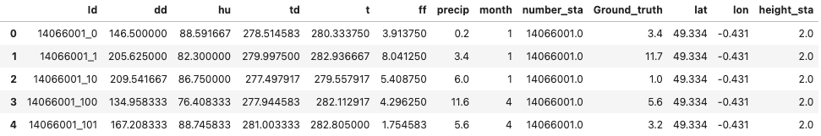
Preprocessing
Création du trainset
Jointure des datasets
Moyenne des attributs de X_train sur 24h car X_train est décomposé en heures et Y_train en jours
Jointure des coordonnées de stations
Extrait du trainset
Moyenne des features sur la journée
Somme des précipitations sur un jour
Features
Target
Features

Slide 5
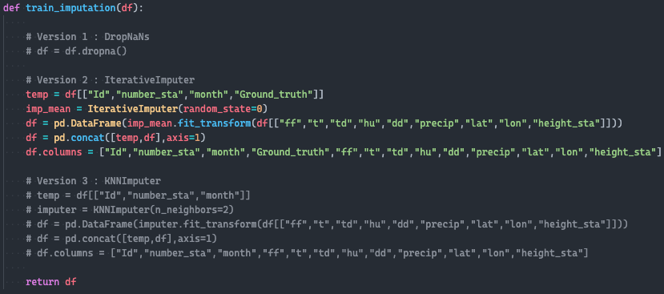

Preprocessing
Phase d’imputation
Essai de plusieurs imputations : → dropna
→ IterativeImputer (BayesianRidge) : recherche des valeurs manquantes dans des lignes similaires. → KNNImputer très long → non testé
Phase d’encodage
→ Encodage de la seule colonne qualitative : number_sta

Slide 6
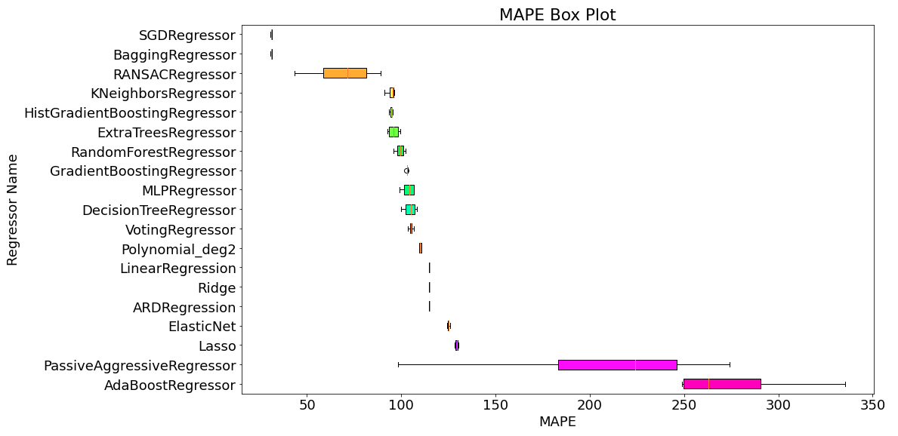
Modélisation
SGD et Bagging meilleur score en prédisant 0

Slide 7
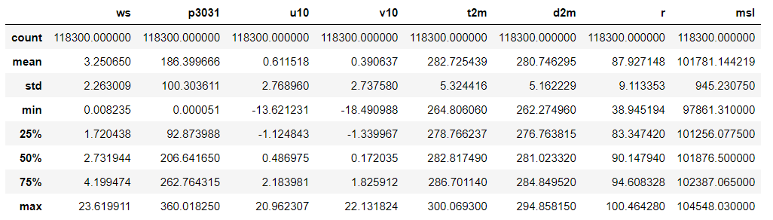
Ajout datasets externe
Arôme 2D (236600, 9) entre 2016 et 2017
Beaucoup de paramètres : Vent, température, humidité…

Slide 8
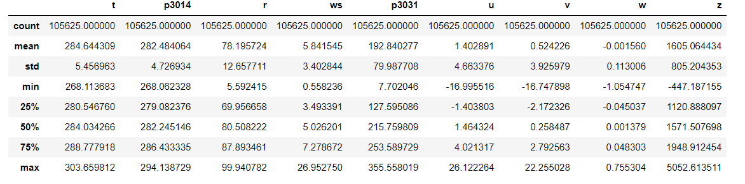
Ajout datasets externe
Arpège 3D(213000, 10) entre 2016 et 2017
Paramètres ressemblant au 2D avec des ajouts (p3014, z)

Slide 9
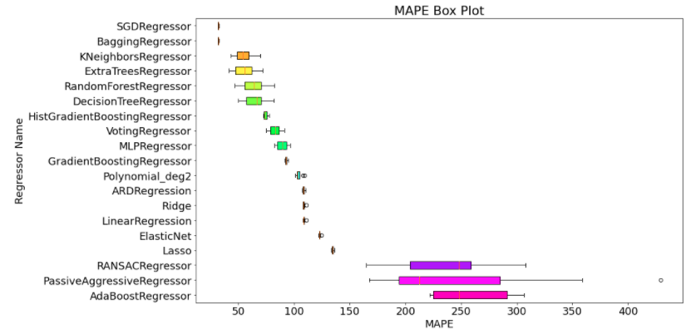
Modélisation avec les Datasets
Net amélioration sur la plupart des modèles

Slide 10
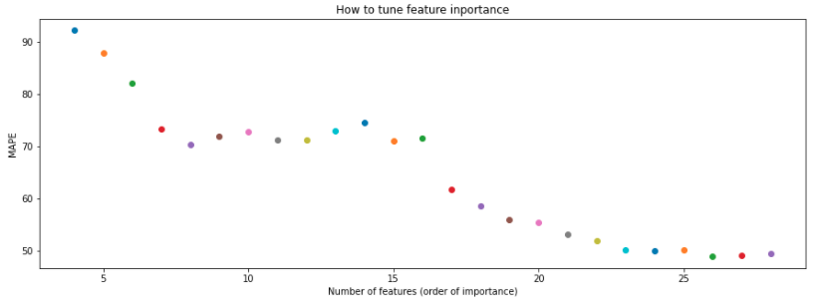
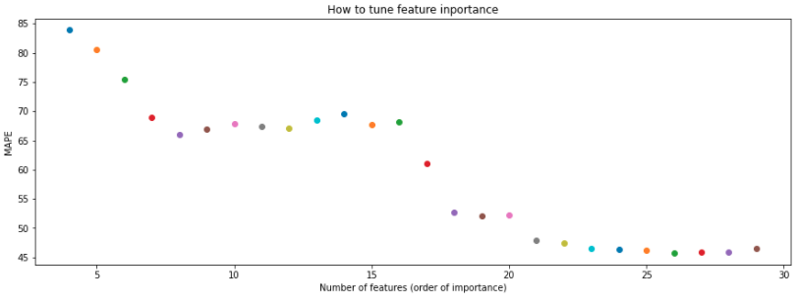
Feature selection
DecisionTreeReg
RandomForestReg
XX features suffisent pour une mape convenable

Slide 11
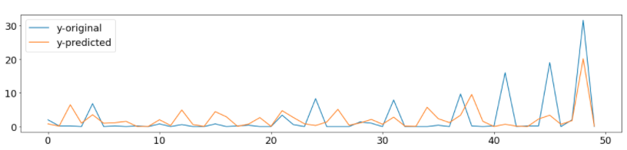
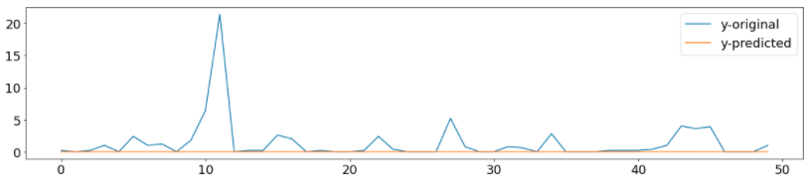
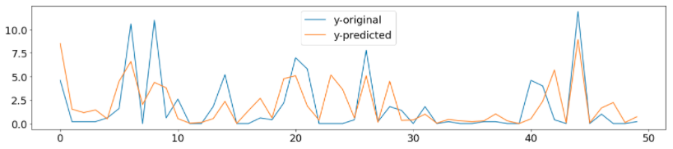
Prédictions (pas mieux d’avoir 3 fois le même graph ?)
RandomForestReg
SGDReg
ExtraTreesReg

Slide 12
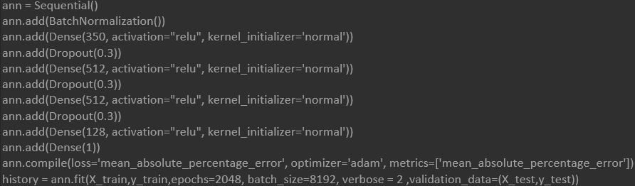
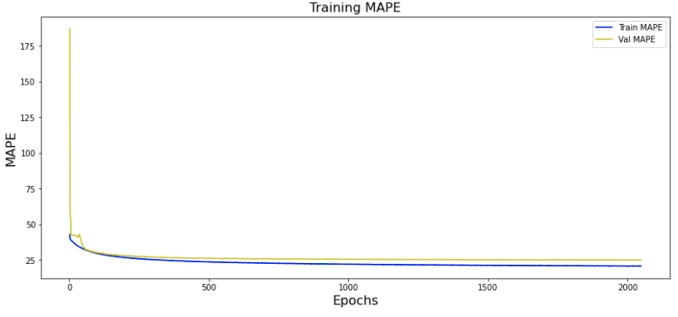
Deep Learning
Meilleur modèle ➔ Réseau de neurones
Fonction de loss : MAPE
Ann train MAPE : 20.94
Ann val MAPE : 25.25

Slide 13
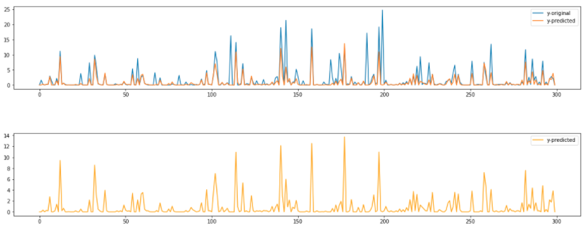
Deep Learning
Prédiction du modèle

Slide 14
Différents problèmes
NaNs ➔ Nans dans les données kaggle(max 50%), Nans dans les données MétéoNet (max 27%), Nans dans la Baseline (5%)
MAPE <29,48 ➔ Meilleur soumission ligne de 0
Différence de MAPE Training/Test ➔ Réseau de neurone 25,25 en Train et 30 en Test

